Slide 1
Содержание и структура коррекционного занятия в условиях ПКПП
Брилькова Галина Александровна,
заместитель директора по основной деятельности
ГУО «Гомельский областной центр
коррекционно-развивающего обучения и реабилитации»

Slide 2
Коррекционное занятие
законченный в смысловом, временном и организационном отношении отрезок коррекционного процесса реализуемый через специальные мероприятия (упражнения, задания) в определённой последовательности и направленный на преодоление или ослабление недостатков психического и физического развития

Slide 3
Зачисляются в ПКПП дети:
с нарушениями речи (ФНР, ФФНР, НВОНР, нарушения чтения и письма, обусловленные ФФНР, НВОНР, заикание легкой степени, тахилалия);
с нарушением слуха (потеря слуха в пределах 25-40 дБ без слухового аппарата, в пределах 41-55 дБ и хорошо развитой речью, с КИ с функциональной речью);
с нарушениями зрения (острота зрения от 0,2 до 0,4 с коррекцией на лучше видящем глазу);
с нарушениями психического развития (трудностями в обучении) (смешанное расстройство учебных навыков (ЗПР психогенного характера), другие общие расстройства развития (ЗПР соматогенного характера)).
Планирование коррекционных занятий и их реализация осуществляются ТОЛЬКО на диагностической основе с учетом возраста, структуры нарушений и форм работы.

Slide 4
Целеполагание
«Цель – это предмет стремления, то, что надо, желательно осуществить» Толковый словарь, Ожегов С.И.
Цель ориентирована на ребенка, багаж его умений и предполагаемых возможностей
Цель - диагностична, долгосрочна.
Планируется на определенный период коррекционной работы

Slide 5
Задачи (коррекционно-развивающие, не обучающие)
Основные свойства - ориентированность на ребенка и диагностичность.
Формулировка задач структура и содержание занятия
2-3 задачи
предполагает посредством
Конкретные реальные достижения ребенка (детей) на занятии
Заданных действий
Формулировка задач
С помощью:
-словесной инструкции,
-по образцу,
- по схеме и т.д.

Slide 6
Алгоритм формулирования коррекционно-развивающей задачи
1. использование глагола несовершенного вида (например, формировать, развивать, совершенствовать, закреплять);
2. указание на действие, умение, способ деятельности и т.п.;
3. конкретизация формируемых (закрепляемых) умений;
4. указание на уровень самостоятельности ребенка
Например:
«развивать умение сравнивать предметы круглой и квадратной формы самостоятельно»,
«совершенствовать умение узнавать объекты (овощи, птиц или др.) по словесному описанию» и т.п.

Slide 7
Коррекционные занятия
Формы
Групповые (4-6 чел.)
Подгрупповые (2-3 чел.)
Индивидуальные
Продолжительность
Индивидуальные (в зависимости от
возраста и тяжести нарушения) - 15 – 30 минут,
подгрупповые и групповые
(в зависимости от возраста и тяжести нарушения) - 25 – 45 минут
Специфические санитарно-эпидемиологические
требования к содержанию и эксплуатации
учреждений образования, 2019г.
от 3 до 4 лет – 15 – 20 минут
от 4 до 5 лет – 20 – 25 минут
от 5 до 6 лет – 25 – 30 минут
Учебные занятия (образовательные области)

Slide 8
Структура коррекционных занятий
Диагностическое занятие | Коррекционное занятие
Вводная часть Задачи: - вызвать положительный эмоциональный настрой; -обеспечить активизацию психической деятельности. | 1. Вводная часть Задачи: привлечь интерес детей к предстоящей деятельности; обеспечить активизацию их психической деятельности.
2. Основная часть Задача: выявлять состояние сформированности определенной группы умений. | 2. Основная часть: Задача: формировать определенные умения в «проблемной» для ребенка области развития. 2.1. Подготовительный этап (актуализации). 2.2. Формирующий этап (помощь педагога). 2.3 Этап самостоятельной работы (практикования).
3. Заключительная часть: Задачи: развивать рефлексивные умения у детей; выявлять их эмоциональное состояние. | 3. Заключительная часть: Задачи: - развивать рефлексивные умения у детей; - выявлять их эмоциональное состояние.

Slide 9
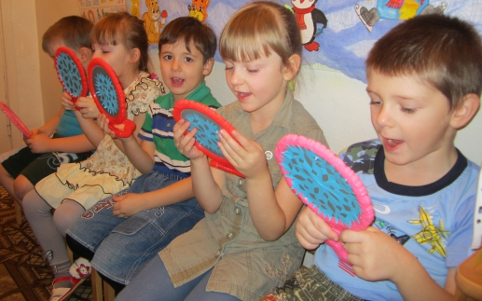
Технологическая карта коррекционного занятия
Тема:_______________
Задачи:_______________
Этапы и задачи занятия | Методы и приемы коррекционной работы. Содержание | Оборудование | Помощь | Примечание
1 | 2 | 3 | 4 | 5

Slide 10
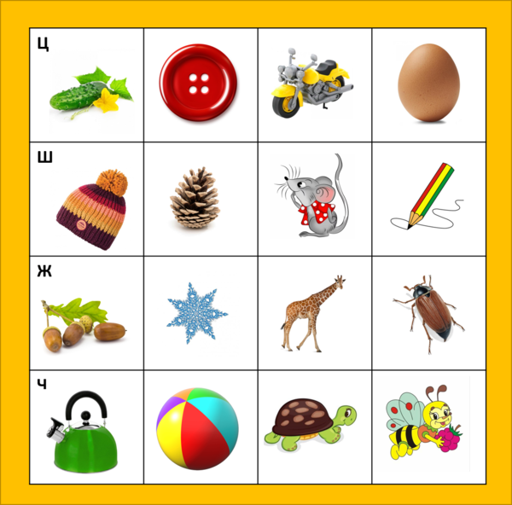
Технологическая карта диагностического занятия
Тема:_______________
Задачи:_______________
Этапы и задачи занятия | Задания | Оборудование | Результаты выполненных заданий
1 | 2 | 3 | 4

Slide 11
Типичные нарушения (по результатам изучения состояния коррекционно-педагогической работы в области)
Отсутствие поурочного (текущего) планирования занятий (!!!)
Несоответствие содержания (планирования) занятия календарному планированию и оформленным диагностическим материалам
Содержание занятия не соответствует поурочному планированию
Игнорирование возрастных особенностей, структуры нарушения ребенка. Необдуманное использование речевого и наглядного материала.
Предъявление ребенку нового материала без его объяснения
Речь педагога непонятна ребенку (отсутствие «ясной речи»)
Нет структуры занятия, отсутствует поэтапность
(включен только набор упражнений и заданий).
Неэффективная работа

Slide 12
Причины
Отсутствие связи и логики между диагностикой и планированием.
Низкий уровень профессиональных компетенций учителей-дефектологов.
Нарушена связь целеполагания и последовательности (поэтапности) действий при планировании занятий.
Задачи
Конспект/ технологическая карта
Анализ результатов
структура
+
содержание

Slide 13
Ясли-сад №1 г.Ветки
занятие имеет четкую структуру;
используются игровые и развивающие пособия, вызывающие интерес ребенка;
последовательность и поэтапность применяемых действий (приемов) соответствуют возможностям и потребностям ребенка;
создается мотивация к эффективному взаимодействию ребенка с педагогом
учитель-дефектолог Чернухина А.П.

Slide 14
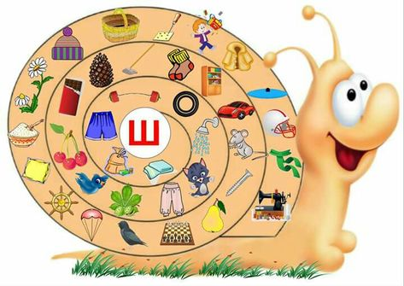
Спасибо за внимание

